Slide 1
读书报告
《德兰修女传·在爱中行走》
学生：韦娟华
结对老师：张英波

Slide 2
著者：华姿
毕业于武汉大学中文系。主要著作有：诗集《一切都会成为亲切的怀念》、《一只手的低语》、《感激青春》，随笔集《自洁的洗濯》、《赐我甘露》、《奉你的名》、《学会爱》，散文集《两代人的热爱》、《花满朝圣路》、《一个人的田野》，传记《德兰修女传·在爱中行走》，感恩读本《做父母不容易》等 。
供职于湖北广电总台，兼任湖北作家协会“我们爱”读书会会长，美国基督教文艺杂志《蔚蓝色》编委。曾入选“当代散文十佳”，曾被《青春》杂志评为“最受读者喜爱的作家”，并获冰心儿童图书奖、长江文艺散文奖、武汉市文艺基金奖、屈原文艺奖等。

Slide 3
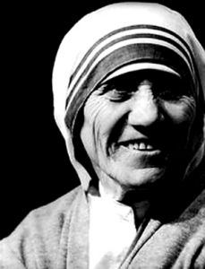
《德兰修女传·在爱中行走》
这本书讲述了一个来自马其顿京都斯科普里城的一个小女孩在“上帝的召唤下”成为劳莱德修女会的一名修女，并前往加尔各答“侍奉基督”，在此开展了她的仁爱工作，即帮助和关爱穷人。最后成立了仁爱传教修女会，把她帮助穷人的事业发展到世界各地，而她也成为了世界人民的“德兰姆姆“。

Slide 4
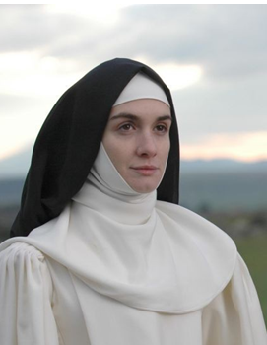
从小龚莎变成德兰修女
· 小龚莎的父亲：只要你相信自己是对的，就绝不放弃。
小龚莎的母亲：你吃东西时，要时刻准备好与没有东西吃的人分享你的食物。
虽然那些人跟我们没有血缘关系，虽然他们穷，但他们仍是我们的兄弟和姐妹。
《圣方济各·亚西西传》：方济各是12世纪出生在意大利的亚西西的一位富有的呢绒商的儿子，他创立了小兄弟会，为了完全地效仿耶稣，自愿放弃世上所有的财富和享乐，为穷人和被抛弃的人服务。
一个好的环境带给人影响是不可估量的，它能潜移默化地美化人的心灵，使人在感受到这个世界的美好的同时，让人坚信爱的力量。

Slide 5
“我们必须在爱中成长，
为此我们必须不停地去爱
去给予，直到成伤。”
—— 究竟如何才能“成伤“？我不知道它是否说的是在看到穷人受苦时自己的内心因自发的同情心迫使自己产生和他的痛苦一般的痛苦时，还是在我未能理解的更高的境界。

Slide 6
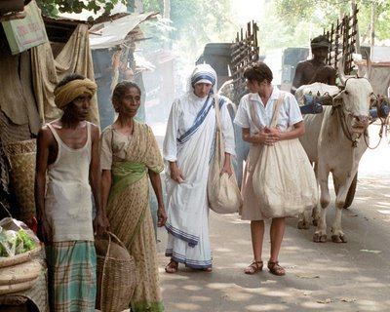
走出修道院，走出贫民窟
“修道院的高墙，把加尔各答分成了两个截然不同的世界。高墙内，是鲜花与绿草，是美丽和优雅，是高贵和体面，是安全与舒适。而高墙外，却是混乱，是流浪，是贫穷，是饥渴和垂死。”
二战爆发以后，印度卷入了战火之中，人民的贫穷日益严重，难民遍布城市的各个角落。战争结束以后，人民的生活并没有得到改善。而由于宗教问题，国内爆发了激烈的冲突，大街上尸横遍野，血流成河。此时，正在圣玛丽中学教书的德兰姆姆看到了身处于水深火热的人民，义无反顾地申请走入穷人之中，去服务于穷人。

Slide 7
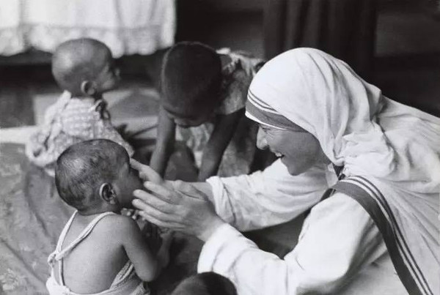
玛丽亚，耶稣之母，让我心如你心， 如此美丽，如此纯洁，如此完好无瑕， 充满如此的爱与谦卑，让我能在生命之粮里 领受耶稣，如你爱他一般的爱他， 在他化身为穷人中的穷人的 悲苦身形中服侍他。

Slide 8
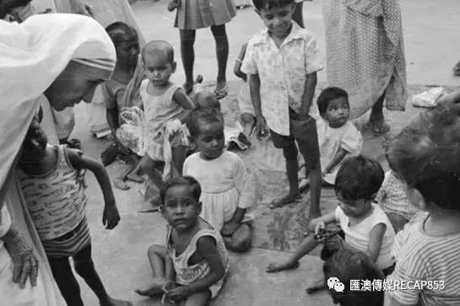
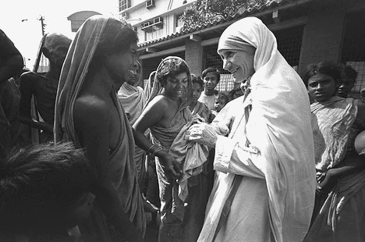
加尔各答的天使
1
露天学校
2
清心之家-临终关怀院
3
儿童之家
4
善谛纳家-麻风病收容中心
4
Notes:
8

Slide 9
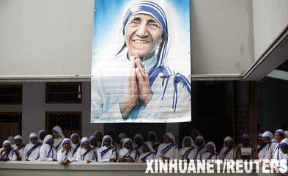
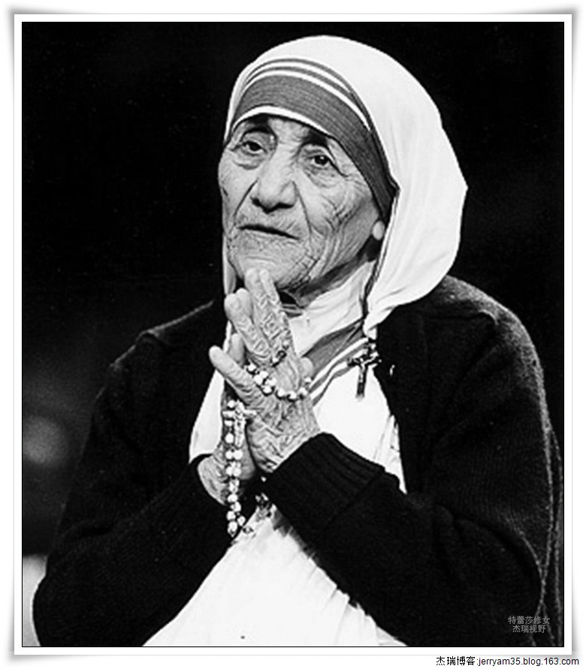
追随者的出现
当德兰姆姆的消息传到修道院，传到年轻的修女耳中，她们甘愿放弃一切，去追随德兰姆姆，一生侍奉耶稣，服务穷苦百姓，与德兰姆姆心志同一地面对重重困难。在后来成立仁爱传教修女会后，成为了当中的中坚力量。

Slide 10
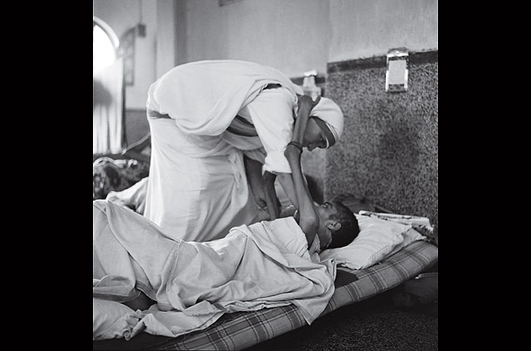
在摩提吉的故事
露天学校的建立，带给了摩提吉的孩子求知的渠道。然而，由于宗教问题，人们的敌意使得德兰姆姆的仁爱工作充满了艰辛。可想而知，在以信奉印度教为主的社会里，一个基督教徒所倡导的理念是很难让人接受的。可是，德兰姆姆却成功了！
建立露天学校，她只有5个卢比，人们给她送来了500个卢比；建立临终关怀院，人们捐助了屋子和医护必需品。德兰姆姆凭着一颗为人民服务的心，做成了一件件看似不可能的事，带给了处于绝望中的人民温暖和希望。

Slide 11
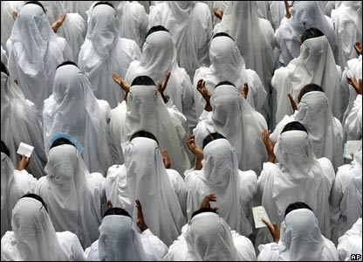
仁爱传教修女会成立
Notes:
11

Slide 12
安息之家的微笑天使
在临终关怀院，修女们会在街道旁，在阴沟里，垃圾堆上，甚至火葬场和坟坑里，救起那些穷病伤残者，或濒死者，把他们带回去梳洗医治或陪他们度过最后的时光。不惧他们身上溃烂发臭的伤口，死亡的恐怖，始终面对微笑。
在她们看来，这些受苦的穷人，其实就是在十字架上为人类受苦的基督。所有的身体，都是同一个身体，所有的的手臂，都是同一个手臂，所有失去了生命力的胸膛，都是同一个胸膛，所有失去了光泽的眼睛，都是同一双眼睛。在她们眼中，她们都是耶稣。

Slide 13
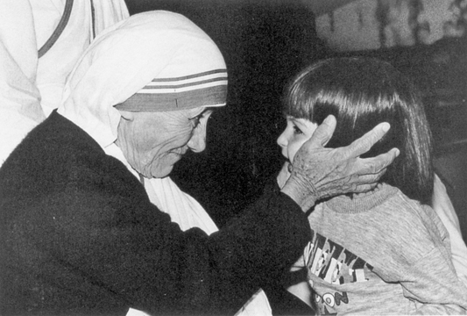
始终如一的简朴生活
她只有三套衣服，不穿袜子，只穿凉鞋。她的住处，除了电灯以外，唯一的电器用具是电话。她没有秘书替她安排时间，没有秘书替她回信，没有任何公关人员，没有任何宣传品。但是她的追随者源源不断。她坚守神贫，坚信神贫能叫我们从物质的牵挂和物质的拥有欲中解放出来，然后以自由的方式，去守一地爱。并且这是仁爱传教修女会地每个修女都必须遵守的一项规则。

Slide 14
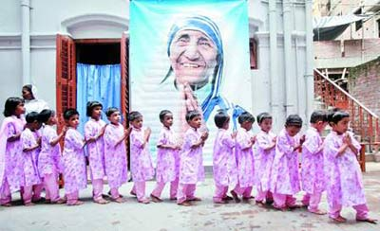
穷人的手臂，美国青少年最喜爱的人
1979年，在诺贝尔和平奖的颁奖典礼上，她说：“我愿意代表世界上所有的穷人、病人和孤独的人，来接受这项奖金。”她的一生，始终代表着穷人而活。在1985年的大规模调查问卷中，她入选了“世界上最崇拜的人物”。她带给了穷人光明，给世界带来了惊喜。

Slide 15
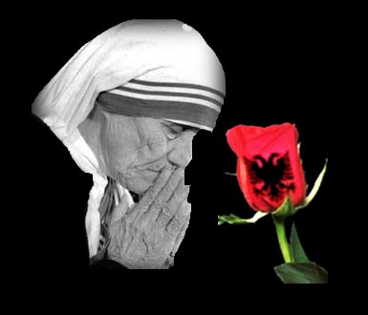
她跨越了宗教、种族，带给了穷人中的穷人——病人、被遗弃的人、没有关怀的人、流浪的人、垂死的人以及内心孤独的人无限的爱。
Notes:
15

Slide 16
谢 谢 观 看 ！

